Slide 1
Реализация дополнительной общеобразовательной общеразвивающей программы
«Мир цветов»
через муниципальный проект
«Родному городу быть красивым»
Седнева Екатерина Евгеньевна педагог дополнительного образования
МБУ ДО «Руднянский сельский эколого-биологический центр»

Slide 2
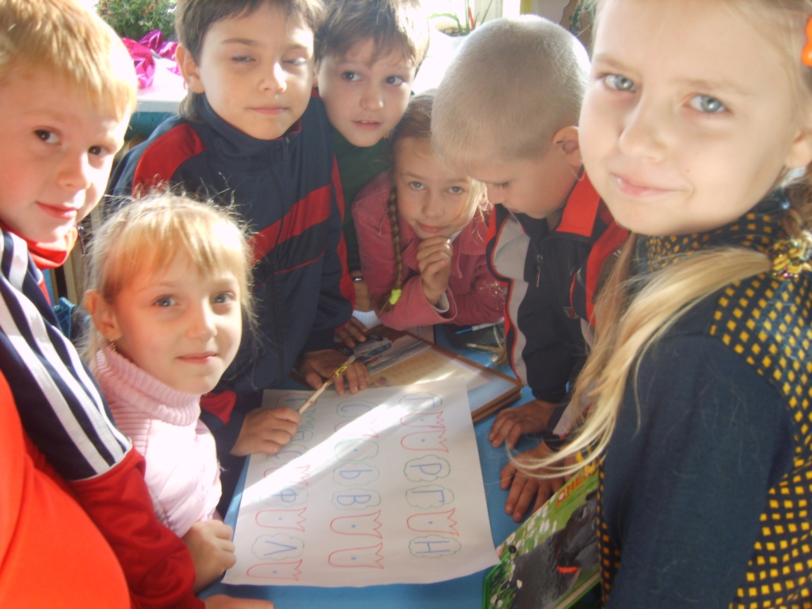
Характеристика программы
Направленность программы: естественнонаучная.
Актуальность : социальный заказ по благоустройству городских территорий и интерес детей к деятельности ландшафтного дизайнера.
Новизна программы: модульная программа ориентирована на предпрофессиональную подготовку обучающихся в области ландшафтного дизайна с практической реализацией в городской пространственной среде
Адресат программы: 11 – 16 лет.
Объем программы: 432 часа.
Сроки реализации: 3 года.
Режим занятий: 2 и 4 раза в неделю.

Slide 3
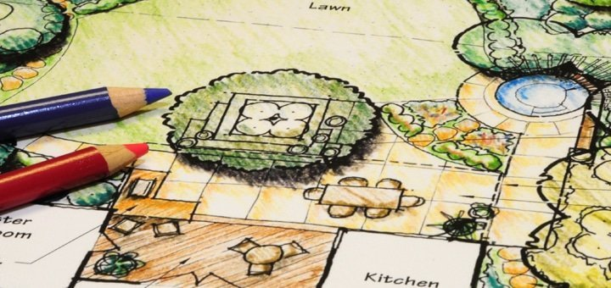
Цель программы:
теоретическая и практическая подготовка обучающихся в области цветоводства, дендрологии, ландшафтного дизайна посредством экологической, проектно-исследовательской, социально значимой деятельности.

Slide 4
Социальная значимость программы «Мир цветов»
Основная часть практических работ, творческих заданий и исследовательских и ландшафтных проектов всех модулей программы реализуется на уровне муниципального социального проекта «Родному городу быть красивым»
С 2008 года в г.Рудня созданы ландшафтные композиции и цветники общей площадью более 400 кв.м.

Slide 5
СОТРУДНИЧЕСТВО С СОЦИАЛЬНЫМИ УЧРЕЖДЕНИЯМИ
Работа объединения ведется совместно
с администрацией г.Рудни (обсуждаются проекты ландшафтных композиций, схемы цветников, планы работ)
с центром занятости населения (заключен договор на оплату работы обучающихся)
с коммунальным хозяйством (заключен договор о совместной деятельности)

Slide 6
План работы при реализации проекта:
Разработка ландшафтных композиций и составление схем цветников (январь)
Расчет количества семян, приобретение семян (февраль)
Выращивание рассады (март – май)
Высадка рассады по схемам (май – начало июня)
Уход за ландшафтными композициями (май – октябрь)
Наблюдение, исследовательская деятельность, оценка декоративности цветников (июнь – сентябрь)
Анкетирование населения (август)
Сбор семян (сентябрь – октябрь)
Представление результатов проектно-исследовательской деятельности на конференциях, выставках, конкурсах, в печатных изданиях (октябрь – апрель)

Slide 7
Практические работы первого модуля программы «Однолетние декоративные растения»
Сбор, сушка,
хранение семян

Slide 8
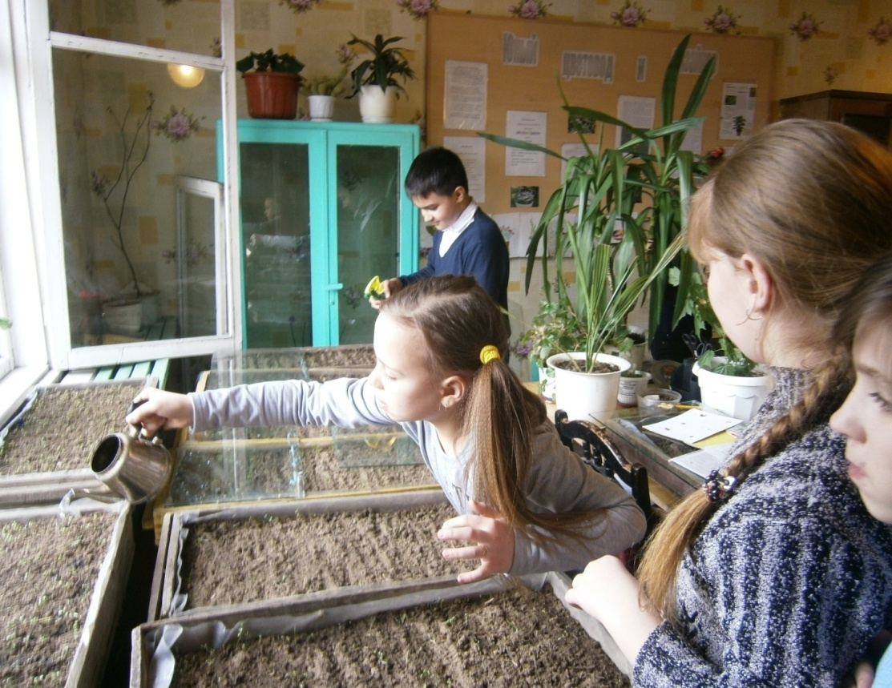
Практические работы первого модуля программы «Однолетние декоративные растения»
Выращивание рассады
однолетних цветочно-
декоративных растений
Практические работы первого модуля «Однолетние декоративные растения»

Slide 9
Практические работы второго модуля программы «Многолетние декоративные растения, основы флористики» Выращивание многолетников

Slide 10
Практические работы второго модуля программы «Многолетние декоративные растения, основы флористики» Композиции из природных материалов

Slide 11
Практические работы третьего модуля программы «Основы ландшафтного проектирования». Создание ландшафтных композиций

Slide 12
Практические работы третьего модуля программы «Основы ландшафтного проектирования»
Составление схемы
цветника,
подбор растений

Slide 13
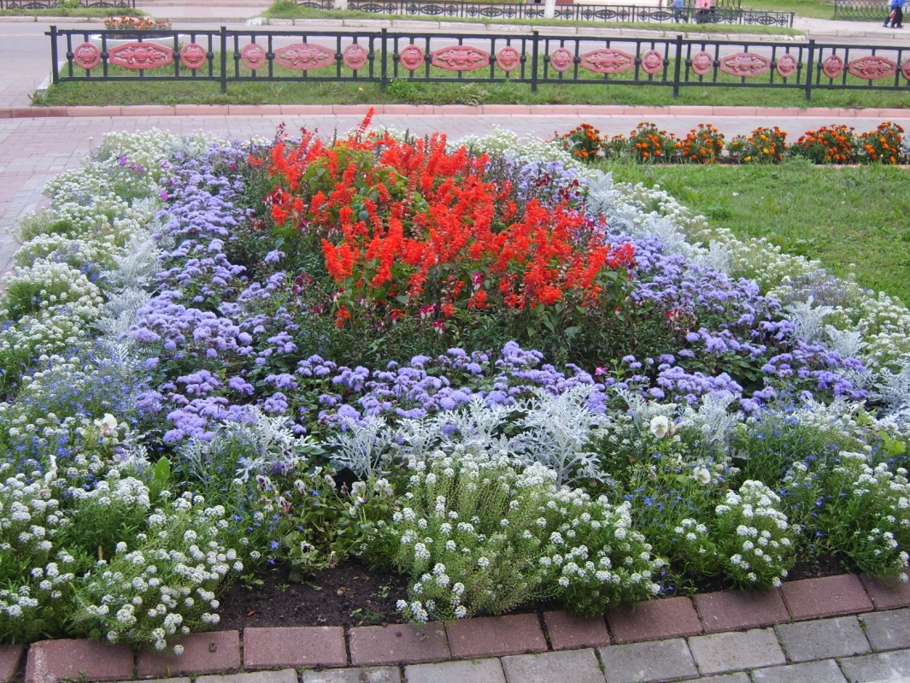
СХЕМА ЦВЕТНИКА У ЗДАНИЯ АДМИНИСТРАЦИИ
Алиссум и лобелия
Циннерария
серебристая
Агератум голубой
Сальвия красная и Львиный зев «День и ночь»

Slide 14
Практические работы на городских цветниках в рамках трудоустройства подростков
ВЫСАДКА
РАССАДЫ

Slide 15
Практические работы на городских цветниках в рамках трудоустройства подростков
УХОД ЗА РАСТЕНИЯМИ ЛЕТОМ

Slide 16
Наблюдение, исследовательская деятельность, оценка декоративности цветников (июнь-сентябрь)

Slide 17
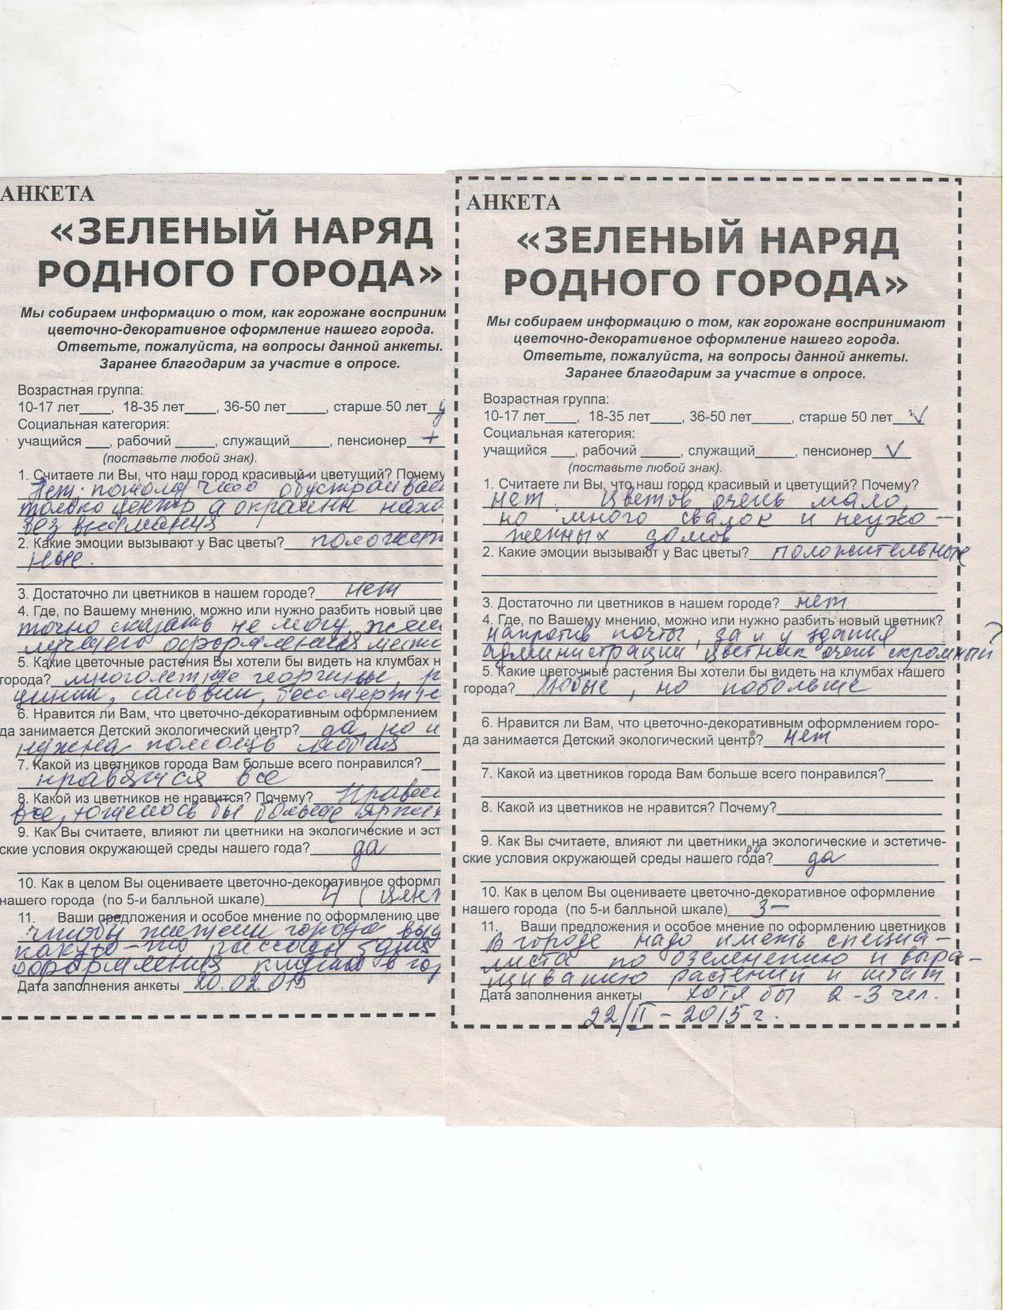
Анкетирование населения (август)

Slide 19
Представление результатов исследовательской деятельности на страницах газеты
«Руднянский голос»

Slide 21
Представление результатов исследовательской деятельности
Студенческая конференция Смол ГУ
Областной конкурс «Юннат »

Slide 22
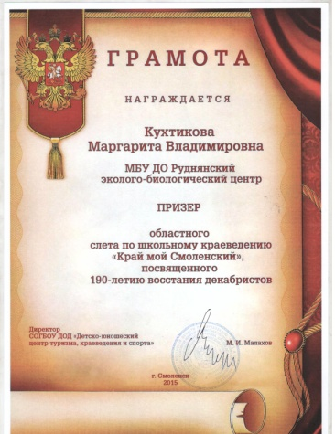
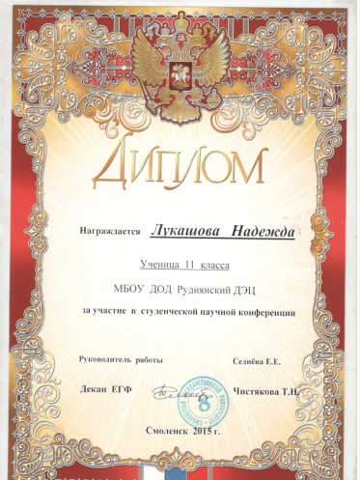
Оценка результатов деятельности
Экологический форум «Природа – бесценный дар – один на всех» 2017г – 3 место.
Экологический форум «Земля – наш общий дом» 2016г. – 1 место.
Областной слет «Край мой Смоленский» 2016г. – 4 место;
Конференция юных исследователей окружающей среды 2015г. – 3 место;
Диплом второй степени регионального экологического конкурса «Живем на Смоленщине» 2015г.;
Областной конкурс «Юннат 2015» номинация «Трудовые бригады» – 1 место;
Студенческая научная конференция СмолГУ – грамота участника 2015г.

Slide 23
Спасибо за внимание

